Slide 1



PENGELOLAAN LIMBAH MEDIS
DI FASILITAS PELAYANAN KESEHATAN
(TERKAIT KASUS COVID-19)
Direktorat Kesehatan Lingkungan
Ditjen Kesehatan Masyarakat

Slide 2
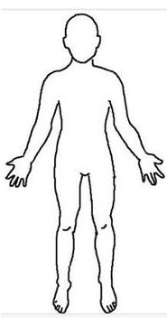
POLA PENANGANAN COVID-19 DI FASYANKES
Fasyankes
(+)
Diisolasi
Diduga
Dirujuk
Diperiksa
(-)
Dipulangkan
Tidak
Sehat
Diawasi

Slide 3
Sumber, Jenis dan Karakteristik Limbah
(Spesifik Kasus COVID-19)
No | Sumber | Jenis | Karakteristik
1 | Ruang Poliklinik | Masker bekas, sarung tangan bekas, perban bekas, tisu bekas, kapas bekas, plastik minum bekas, alat suntik bekas, set infus bekas, ampul bekas, kertas | Infeksius, tajam
2 | Ruang Laboratorium | Sarung tangan bekas, masker bekas, tisu bekas, alat suntik bekas, pipet bekas, kaca preparat, kapas bekas, botol kaca bekas, jaringan tubuh, spesimen | Infeksius, tajam, patologis
3 | Ruang Radiologi | Sarung tangan bekas, masker bekas, tisu bekas, kertas | Infeksius
4 | Ruang Perawatan | Sarung tangan bekas, masker bekas, tisu bekas, kapas bekas, plastik minum bekas, alat suntik bekas, set infus bekas, ampul bekas, kertas, perban bekas | Infeksius, tajam, patologis, farmasi
5 | Ruang Isolasi | APD (masker, sarung tangan, goggle, apron, sepatu) bekas, alat makan dan minum bekas, linen bekas, alat suntik bekas, set infus bekas, ampul bekas, botol kaca bekas | Infeksius, tajam, patologis, farmasi

Slide 4

PRINSIP PENGELOLAAN LIMBAH B3
Polluter Pays Principle
Precautio-nary Principle
Proximity Principle
Duty of Care Principle
Semua penghasil limbah secara hukum dan finansial bertanggung jawab menggunakan metode pengelolaan limbah yang aman dan ramah lingkungan
Prinsip kunci yang mengatur perlindungan kesehatan dan keselamatan melalui upaya penanganan yang secepat mungkin dengan asumsi risiko yang dapat terjadi cukup signifikan
Prinsip kewaspadaan bagi yang menangani atau mengelola karena secara etik bertanggung jawab untuk menerapkan kewaspadaan tinggi
Prinsip kedekatan dalam penanganan limbah berbahaya untuk meminimalkan risiko pada pemindahan

Slide 5
TAHAPAN PENGELOLAAN LIMBAH MEDIS DI FASYANKES
STANDAR
SPESIFIK
PENGURANGAN
PEMILAHAN
PENYIMPANAN
PENGANGKUTAN
PENGOLAHAN
PEMILAHAN
PENYIMPANAN
PENGANGKUTAN
PENGOLAHAN
PENIMBUNAN

Slide 6
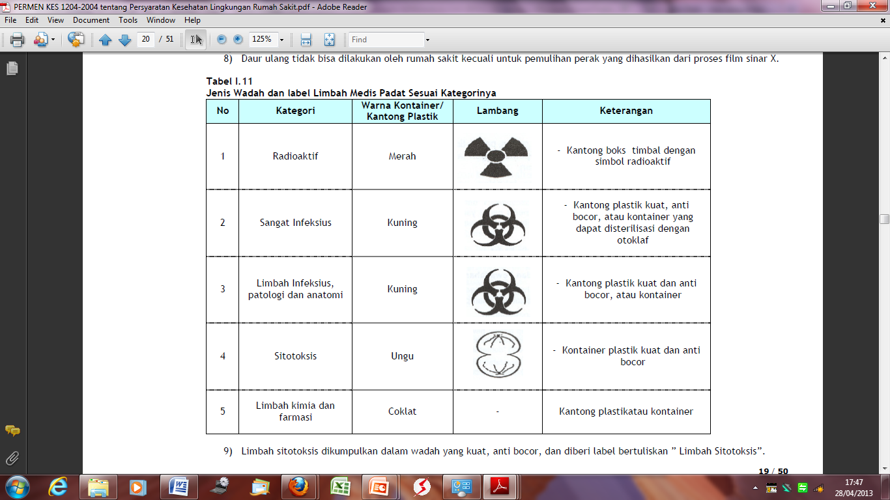
JENIS WADAH DAN LABEL LIMBAH MEDIS PADAT
SESUAI KATEGORINYA
PEMILAHAN
MERAH
KUNING
KUNING
UNGU
COKLAT

Slide 7
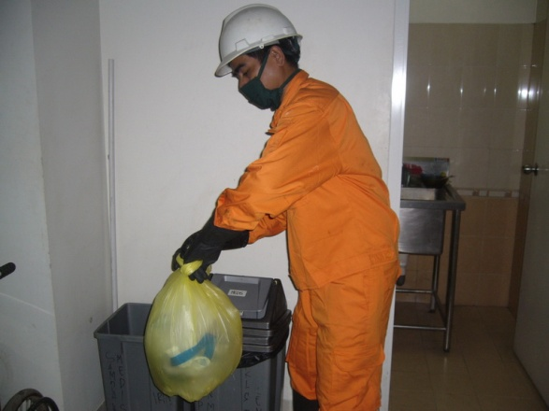
PENGUMPULAN
PROSEDUR
Petugas khusus menggunakan APD (sarung tangan, google, masker, apron dan sepatu boot) kemudian mengikat kantong sampah dari tempat sampah dan mengangkatnya, memberi identitas sampah dan melapisi tempat sampah dengan kantong plastik baru
Tempat sampah yang kotor diganti dengan tempat sampah yang bersih
Petugas khusus mengumpulkan sampah dalam troli sampah sesuai dengan jenisnya
Petugas khusus unit kerja/ruangan menyerahkan sampah ke petugas khusus dengan menggunakan dokumen pengiriman sampah medis (manifest)
Memberi identitas sampah pada kantong plastik, safety box atau sharp container sebagai berikut:
    Asal ruangan
    Tanggal dan jam pembuangan

Slide 8
Contoh
PROSEDUR OPERASIONAL STANDAR PENGELOLAAN SAMPAH/LIMBAH MEDIS DI LOKASI OBSERVASI VIRUS CORONA (NATUNA)

Slide 9
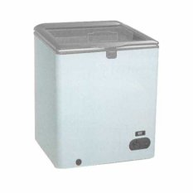
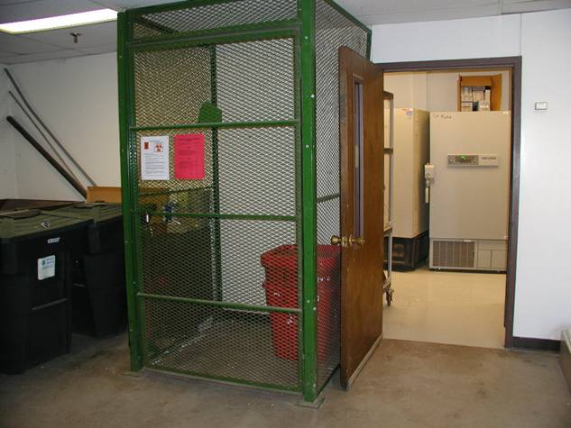
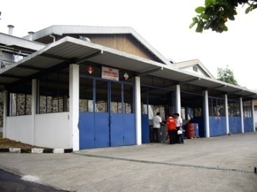
PENYIMPANAN SEMENTARA
Patologis
Infeksius
Tajam
2 hari, pada suhu > 0ºC
Kimia
Farmasi
Sitotoksik
Tabung bertekanan
Logam berat
90 hari, pada suhu < 0oC
Paling lama:
180 hari, yang dihasilkan < 50 kg per hari
Paling lama:
90 hari, yang dihasilkan > 50 kg per hari atau lebih;
Di dalam Permenkes no. 7/2019:
Sampai 7 hari di suhu 3-8⁰C
Sampai 90 hari di suhu < 0⁰C
TPS harus ada izin dari Bupati/Walikota
TPS Depo harus mencantumkan fungsinya di dalam izin

Slide 10

TEKNOLOGI
PENGOLAHAN LIMBAH PADAT
Teknologi Pengolahan
Termal
Insinerasi
Non Insinerasi
Non Termal
Disinfeksi Kimia
Solidifikasi/ Stabilisasi
Microwave
Autoclave
Hydroclave
Enkapsulasi
Inertisasi

Slide 11
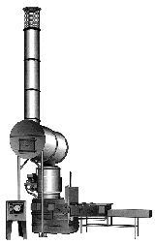
INSINERASI
Proses oksidasi kering suhu tinggi yang mengurangi limbah organik mudah terbakar menjadi organik dan bahan yang tidak mudah terbakar melalui proses termal suhu tinggi pada suhu dari sekitar 200ºC sampai lebih kurang 1000ºC. yang menimbulkan kerusakan kimia dan fisika bahan organik melalui proses pembakaran, pirolisis atau gasifikasi.

Slide 12
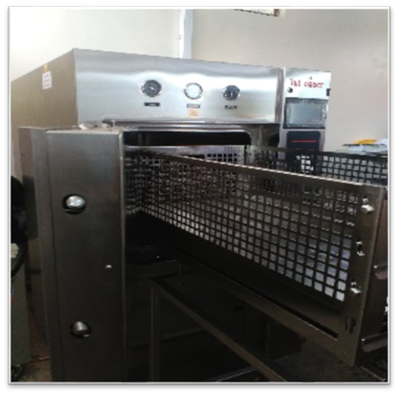
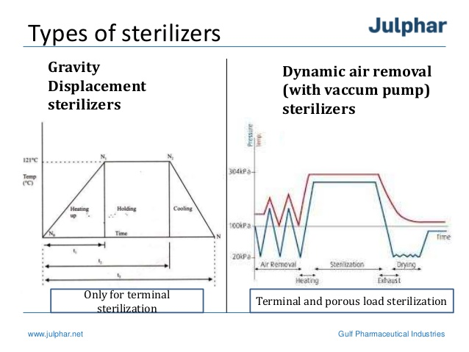
AUTOKLAF
Peralatan sterilisasi panas basah (menggunakan uap) yang bersumber dari uap panasyang dihasilkan oleh api, terutama ditujukan untuk membunuh endospora, yaitu sel resisten yang diproduksi oleh bakteri, sel ini tahan terhadap pemanasan, kekeringan, dan antibiotik

Slide 13
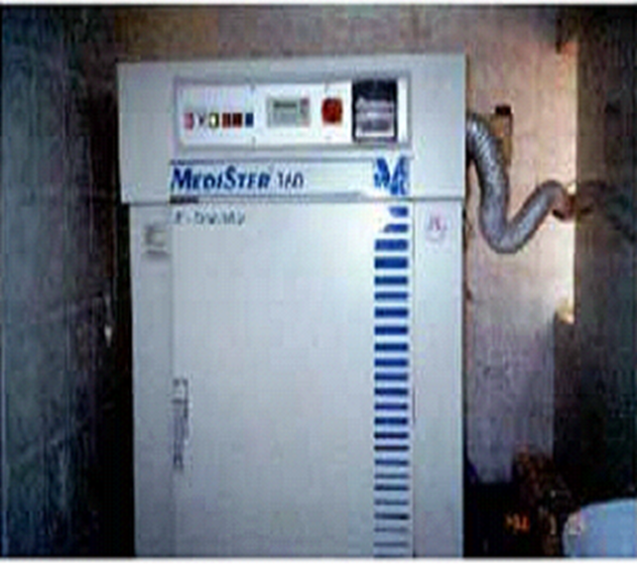
MICROWAVE
Suatu proses berbasis uap dimana pengolahan terjadi melalui kerja panas lembab dan uap yang dihasilkan oleh energi microwave (gelombang mikro). Air yang terkandung di dalam limbah secara cepat dipanaskan dengan energi gelombang mikro pada suatu frekuensi sekitar 2.450 MHz dan panjang gelombang 12,24 cm.

Slide 14
DISINFEKSI KIMIA
Proses penghancuran mikroorganisme atau racunnya tapi tidak termasuk spora melalui pajanan langsung dengan agen kimia. Metode ini menggunakan bahan kimia seperti senyawa aldehida, klor, fenolik dan lain sebagainya untuk membunuh atau inaktivasi pathogen pada limbah medis
Faktor-faktor yang mempengaruhi disinfeksi
Jenis disinfektan
Jenis mikroorganisme
Konsentrasi disinfektan dan waktu kontak
Derajat keasaman (pH)
Suhu
Fisika dan kimia pada proses
Bahan yg digunakan:
  Natrium hipoklorit (NaOcl) 3% sd 6%
  Asam peroksi-asetat (asam perasetat)
  Glutaraldehida
  Natrium hidroksida
  Gas Ozone
  Kalsium oksida

Slide 15
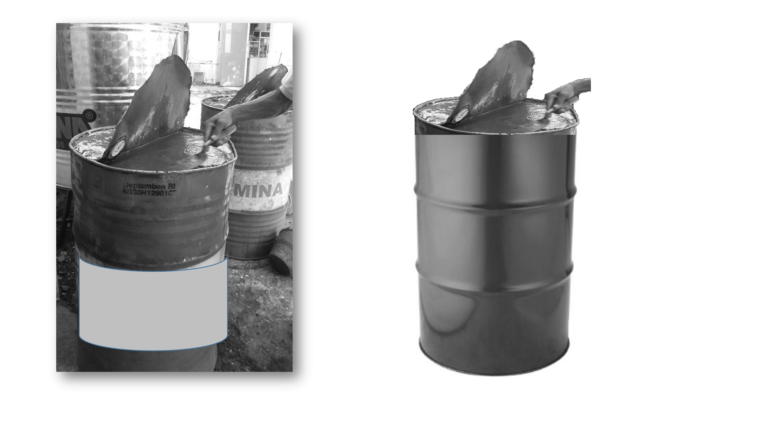
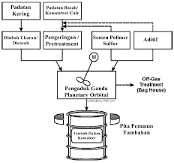
ENKAPSULASI
Prinsip → solidifikasi Limbah, untuk menghindari pelindian limbah.
Caranya → dengan memasukkan limbah sebanyak 2/3 dari volume wadah, kemudian ditambahkan material immobilisasi sampai penuh, lalu wadahnya ditutup dan dikungkung.
Material immobilisasi dapat berupa pasir bituminus dan/atau semen, atau lainnya. Wadah dapat berupa high density polyethylene (HDPE) atau drum logam.
Limbah yang dilakukan enkapsulasi:
limbah benda tajam,
limbah farmasi
limbah bahan kimia
Diakhiri dengan menimbun di landfill

Slide 16
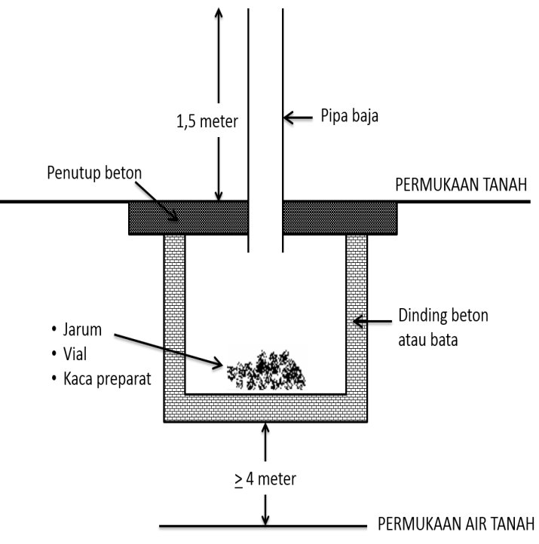
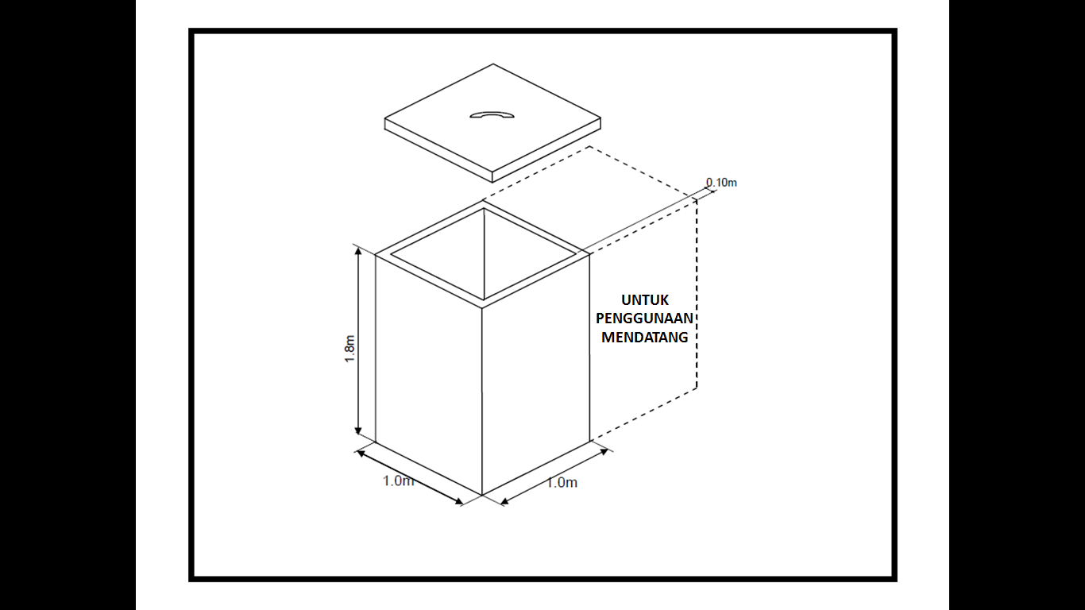
PENGUBURAN (DEEP BURIAL)
Lokasi penguburan limbah medis wajib memiliki persetujuan dari DLH kabupaten/kota.
Fasilitas penguburan limbah medis wajib mendapatkan persetujuan dari DLH kabupaten/kota.
Limbah medis yang dapat dilakukan pengelolaan dengan cara penguburan yaitu:
  limbah patologis; dan/atau
  limbah benda tajam.

Slide 17

KESIMPULAN
(Terkait Penanganan COVID-19)
Karakteristik Limbah yang berpotensi dihasilkan dalam penanganan COVID019 meliputi infeksius, tajam, patologis, dan farmasi
Prinsip penanganan limbah terkait COVID-19 adalah precautionary dan proximity principles
Tahapan yang dapat diterapkan meliputi pemilahan, pengangkutan, penyimpnanan, dan pengolahan
Pengolahan yang dapat digunakan antara lain incinerator, autoclak, microwave, inkapsulasi, dan penguburan
Terima kasih

